Slide 1
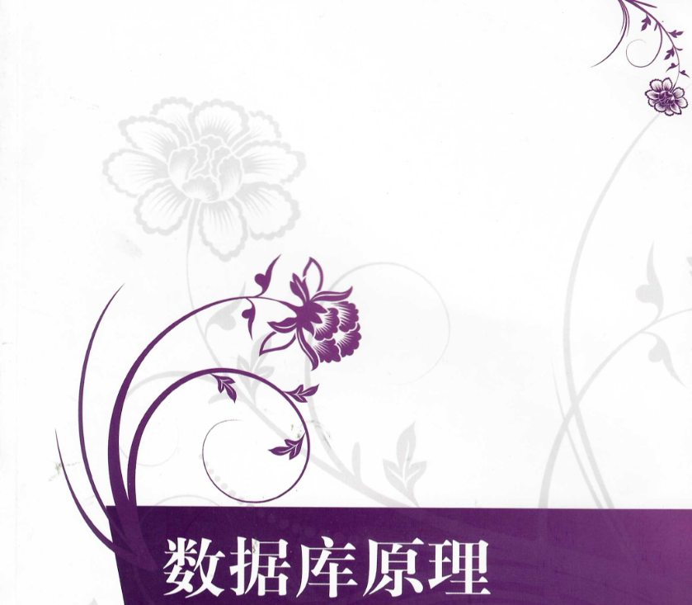
数据库原理

Slide 2
第三章 结构化查询语言SQL
3.1 SQL概述
3.2 数据定义语句
3.3 查询
3.4 数据更新
3.5 视图

Slide 3
3.3 查询
3.3.3 嵌套查询
在一个select-from-while语句的where子句或having短语中，又出现了另一个select语句，这种查询称为嵌套查询。
如：SELECT prj_name
FROM Salvaging
WHERE prj_num IN
( SELECT prj_num
FROM Out_stock
WHERE mat_num='m003'
);
外层查询/父查询
内层查询/子查询

Slide 4
3.3 查询
3.3.3 嵌套查询
  SQL允许多层嵌套查询，层层嵌套方式反映了 SQL语言的结构化；
  子查询的限制：不能使用ORDER BY子句，即order by只能对最终结果排序；
  有些嵌套查询可以用连接运算替代。

Slide 5

3.3 查询
3.3.3 嵌套查询
1. 带谓词IN的嵌套查询
－子查询的结果是一个集合。
【例3.52】 查询与规格为“BVV-120”的“护套绝缘电线”在同一个仓库存放的物资名称、规格和数量。
（1）确定规格为“BVV-120”的“护套绝缘电线”的物资所存放仓库名称：
SELECT warehouse
FROM Stock
WHERE speci ='BVV-120' AND mat_name ='护套绝缘电线';
结果：

Slide 6

3.3 查询
3.3.3 嵌套查询
② 查找存放在供电局1#仓库的物资：
SELECT mat_name, speci, amount
FROM Stock
WHERE warehouse ='供电局1#仓库';
查询结果为：
将第1步查询嵌入到第2步查询的条件中，构造嵌套查询，SQL语句如下：
SELECT mat_name, speci, amount
FROM Stock
WHERE warehouse IN
( SELECT warehouse
FROM Stock
WHERE speci ='BVV-120'
AND mat_name ='护套绝缘电线');

Slide 7
3.3 查询
3.3.3 嵌套查询
不相关子查询
－子查询的查询条件不依赖于父查询。
  求解方法：由里向外逐层处理
  即每个子查询在上一级查询处理之前求解，子查询的结果用于建立其父查询的查找条件。
本例中的查询也可以用自身连接来完成：
SELECT s1.mat_name, s1.speci, s1.amount
FROM Stock s1,Stock s2
WHERE s1.warehouse=s2.warehouse
and s2.speci ='BVV-120' and s2.mat_name ='护套绝缘电线';

Slide 8
3.3 查询
3.3.3 嵌套查询
【例3.47】 查询工程项目为“观澜站光缆抢修”抢修所使用的物资编号和名称。
SELECT mat_num, mat_name
FROM Stock
WHERE mat_num IN
③ 在stock关系中查询其mat_num和mat_name
( SELECT mat_num
FROM Out_stock
WHERE prj_num IN
②在out_stock表中找出20110003号工程使用的物资编号：m001、m003
( SELECT prj_num
FROM Salvaging
WHERE prj_name ='观澜站光缆抢修'));
① 在Salvaging 表中确定观澜站光缆抢修的项目编号：20110003

Slide 9
3.3 查询
3.3.3 嵌套查询
也可用连接查询实现：
SELECT Stock.mat_num, mat_name
FROM Stock,Out_stock, Salvaging
WHERE Stock.mat_num = Out_stock.mat_num
AND Out_stock.prj_num= Salvaging.prj_num
AND prj_name ='观澜站光缆抢修';

Slide 10
3.3 查询
3.3.3 嵌套查询
2. 带有比较运算符的子查询
－确定子查询返回的是单值，则子查询与父查询之间可用比较运算符连接。
【例3.54】查询出库存量超过该仓库物资平均库存量的物资编号、名称、规格及数量。
SELECT mat_num, mat_name,speci,amount
FROM Stock
WHERE amount>(
);
相关子查询
s1
SELECT avg(amount)
FROM Stock
WHERE
s2
s2.warehouse=s1.warehouse

Slide 11
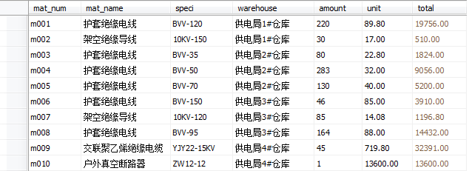

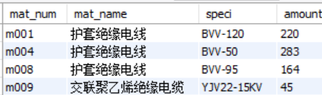

3.3 查询
3.3.3 嵌套查询
执行过程：
① 从外层查询中取出Stock表的一个元组s1，将元组s1的warehouse值（供电局1#仓库）传送给内层查询。
SELECT avg(amount)
FROM stock s2
WHERE s2.warehouse='供电局1#仓库'
② 执行内层查询，得到值125，用该值代替内层查询，得到外层查询：
SELECT mat_num,mat_name,speci,amount
FROM stock s1
WHERE amount > 125 and s1.warehouse='供电局1#仓库'
③ 执行这个查询：

Slide 12
3.3 查询
3.3.3 嵌套查询
相关子查询
－子查询的查询条件依赖于父查询。
  求解方法：
  1）首先取外层查询中表的第一个元组，根据它与内层查询相关的属性值处理内层查询，若WHERE子句返回值为真，则取此元组放入结果表；
  2）然后再取外层表的下一个元组；
  3）重复这一过程，直至外层表全部检查完为止。

Slide 13
3.3 查询
3.3.3 嵌套查询
3. 带有ANY或ALL谓词的子查询
－必须同时使用比较运算符
>ANY | 大于子查询结果中某个值 | >ALL | 大于子查询结果中所有值
<ANY | 小于 | <ALL | 小于
>=ANY | 大于等于 | >=ALL | 大于等于
<=ANY | 小于等于 | <=ALL | 小于等于
=ANY | 等于 | =ALL | 等于
!=ANY <>ANY | 不等于 | !=ALL <>ALL | 不等于

Slide 14
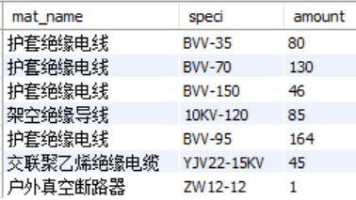
3.3 查询
3.3.3 嵌套查询
【例3.49】 查询其他仓库中比供电局1#仓库的某一物资库存量少的物资名称、规格和数量。
SELECT mat_name, speci, amount
FROM Stock
WHERE warehouse <> '供电局1#仓库'
AND amount < ANY
(
);
SELECT amount
FROM Stock
WHERE warehouse = '供电局1#仓库'

Slide 15
3.3 查询
3.3.3 嵌套查询
也可用集函数MAX()实现：
SELECT mat_name, speci, amount
FROM Stock
WHERE warehouse <> '供电局1#仓库'
AND amount <
(SELECT MAX (amount)
FROM Stock
WHERE warehouse = '供电局1#仓库');

Slide 16

3.3 查询
3.3.3 嵌套查询
【例 】 查询其他仓库中比供电局1#仓库的所有物资库存量少的物资名称、规格和数量。
SELECT mat_name, speci, amount
FROM Stock
WHERE warehouse <> '供电局1#仓库'
AND amount < ALL
( SELECT amount
FROM Stock
WHERE warehouse = '供电局1#仓库');

Slide 17
3.3 查询
3.3.3 嵌套查询
也可用集函数MIN()实现：
SELECT mat_name, speci, amount
FROM Stock
WHERE warehouse <> '供电局1#仓库'
AND amount <
(SELECT MIN (amount)
FROM Stock
WHERE warehouse = '供电局1#仓库');

Slide 18
3.3 查询
3.3.3 嵌套查询
ANY和ALL谓词有时可以用聚集函数实现:
 | = | != | < | <= | > | >=
ANY | IN |  | <MAX | <=MAX | >MIN | >=MIN
ALL |  | NOT IN | <MIN | <=MIN | >MAX | >=MAX
注：使用集函数比使用ANY、ALL效率高，因为能减少比较次数。

Slide 19
3.3 查询
3.3.3 嵌套查询
3. 带有EXISTS谓词的子查询
－EXISTS代表存在量词 ∃ ，不返回任何数据，只产生逻辑真(true)或逻辑假(false)。
    若内层查询结果非空，则返回真值
    若内层查询结果为空，则返回假值
  －由EXISTS引出的子查询，其目标列表达式通常都用 * ，因为带EXISTS的子查询只返回真值或假值，给出列名无实际意义。

Slide 20
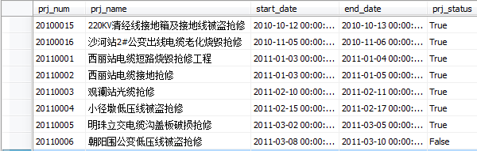
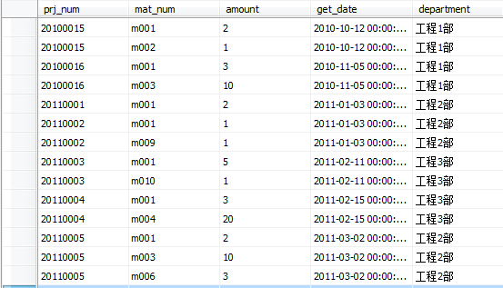
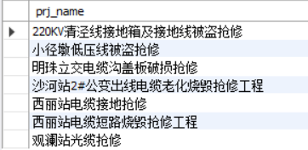
3.3 查询
3.3.3 嵌套查询
【例3.56】 查询使用了m001号物资的工程项目名称。
SELECT prj_name
FROM Salvaging
WHERE EXISTS
(SELECT *
FROM Out_stock
WHERE prj_num=Salvaging.prj_num
AND mat_num ='m001' );

Slide 21

3.3 查询
3.3.3 嵌套查询
【例3.57】 查询没有使用m001号物资的工程项目编号及名称。
SELECT prj_num, prj_name
FROM Salvaging
WHERE NOT EXISTS
(SELECT *
FROM Out_stock
WHERE prj_num=Salvaging.prj_num
AND mat_num ='m001' );
相关子查询

Slide 22
3.3 查询
3.3.3 嵌套查询
NOT EXISTS谓词：
    若内层查询结果为空，则返回真值
    若内层查询结果非空，则返回假值
不同形式的查询间的替换：
  所有带IN谓词、比较运算符、ANY和ALL谓词的子查询都能用带EXISTS谓词的子查询等价替换；
  一些带EXISTS或NOT EXISTS谓词的子查询不能被其他形式的子查询等价替换。

Slide 23
3.3 查询
3.3.3 嵌套查询
用EXISTS/NOT EXISTS实现全称量词
  SQL语言中没有全称量词∀；
  可以把带有全称量词的谓词转换为等价的带有存在量词的谓词：
(∀x)P
≡ ¬(∃x(¬P))

Slide 24
3.3 查询
3.3.3 嵌套查询
【例3.59】查询被所有的抢修工程项目都使用了的物资编号及物资名称、规格。
SELECT mat_num,mat_name, speci
FROM Stock
WHERE
分析：查询这样的物资，没有一个抢修工程没有使用过它。
NOT EXISTS
( SELECT *
FROM Salvaging
WHERE
NOT EXISTS
( SELECT *
FROM Out_stock
WHERE mat_num= Stock.mat_num
AND prj_num = Salvaging.prj_num));

Slide 25

3.3 查询
3.3.3 嵌套查询
F
F
F
F
F
F
F
F
T

Slide 26
3.3 查询
3.3.3 嵌套查询
用EXISTS/NOT EXISTS实现逻辑蕴涵(难点)
  SQL语言中没有逻辑蕴涵运算；
  可以利用谓词演算将逻辑蕴涵谓词等价转换为：
p → q
≡ ¬ p∨q

Slide 27
3.3 查询
3.3.3 嵌套查询
【例3.60】查询所用物资包含抢修工程20100016所用物资的抢修工程号。
解题思路：
用逻辑蕴涵表达：查询抢修工程号为x的工程，对所有的物资y，只要20100016号工程项目使用了物资y，则x也使用了y。
形式化表示：
用p表示谓词 “抢修工程20100016使用了物资y”
用q表示谓词 “抢修工程x使用了物资y”
则上述查询为: (∀y) (p → q)
等价变换：(∀y)(p → q) ≡ ¬ (∃y (¬(p → q ))
≡ ¬ (∃y (¬(¬ p∨ q)
≡ ¬ ∃y(p∧¬q)
变换后语义：不存在这样的物资 y，抢修工程20100016使用了物资 y，而抢修工程 x 没有使用物资 y。

Slide 28
3.3 查询
3.3.3 嵌套查询
SELECT DISTINCT prj_num
FROM Out_stock sx
WHERE
不存在这样的物资，抢修工程20100016使用了，而抢修工程 x 没有使用。
NOT EXISTS
( SELECT *
FROM Out_stock sy
WHERE sy.prj_num = '20100016'
AND
NOT EXISTS
( SELECT *
FROM Out_stock sz
WHERE sz.mat_num= sy.mat_num
AND sz.prj_num = sx.prj_num));

Slide 29

3.3 查询
3.3.3 嵌套查询
F
F
T
F
F
T

Slide 30
小结
带谓词IN的嵌套查询
带有比较运算符的子查询
带有ANY或ALL谓词的子查询
带有EXISTS谓词的子查询
谢谢观看！

